Slide 1
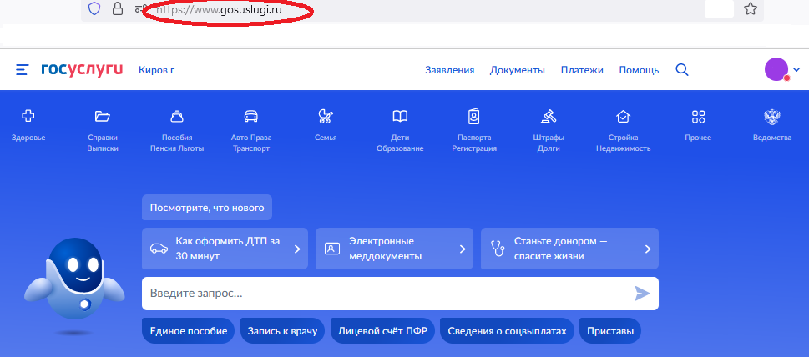
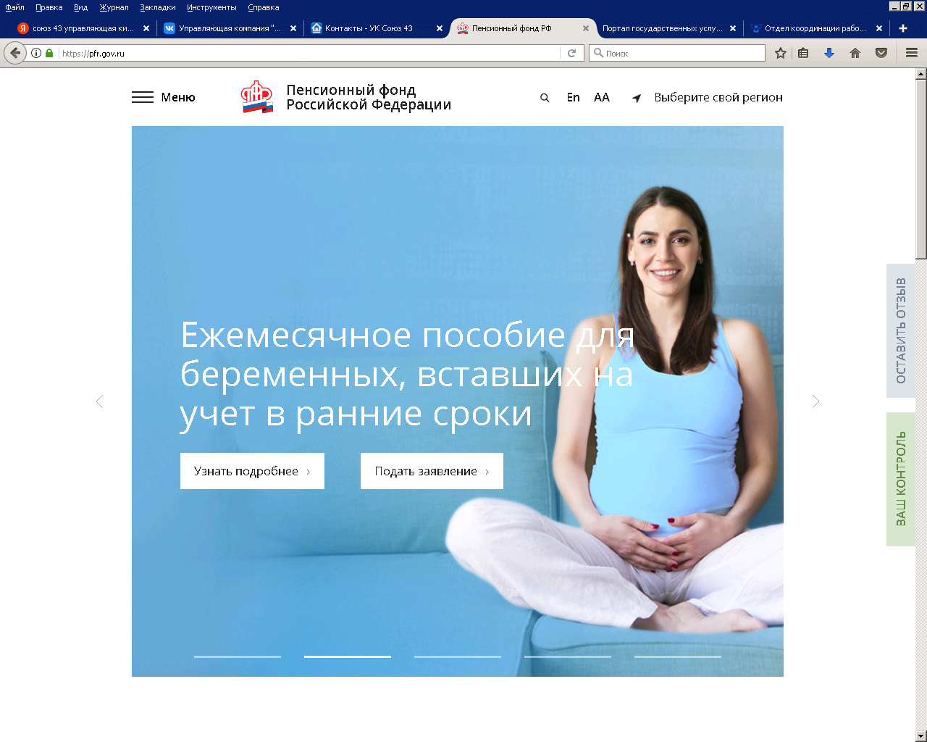
Запрос справки о назначенных социальных выплатах и льготах
Шаг 1. Зайдите на сайт госуслуг gosuslugi.ru

Slide 2
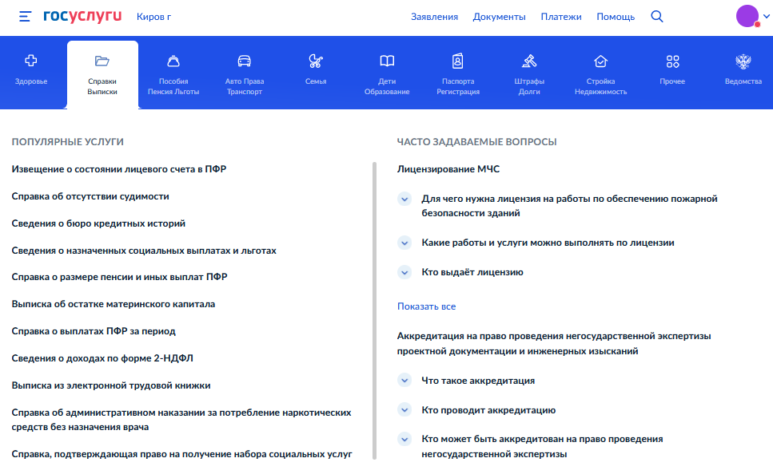
Шаг 2. На главной странице сайта выберите раздел
«Справки, выписки»

Slide 3
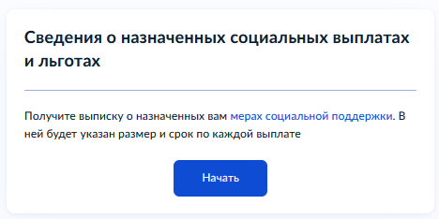
Шаг 3. Выберите услугу «Сведения о назначенных выплатах и льготах». Нажмите «Начать»

Slide 4
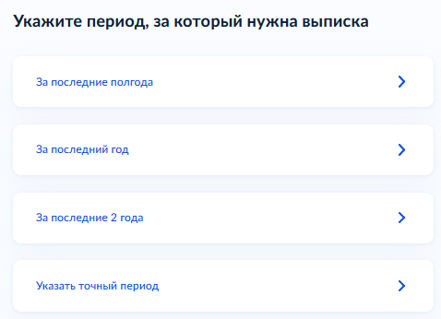
Шаг 4. Укажите период, за который нужна выписка

Slide 5
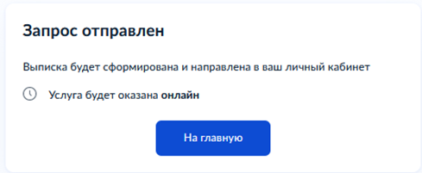
Шаг 5. Справка заказана.

Slide 6
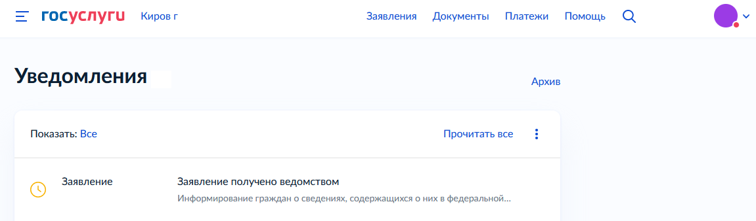
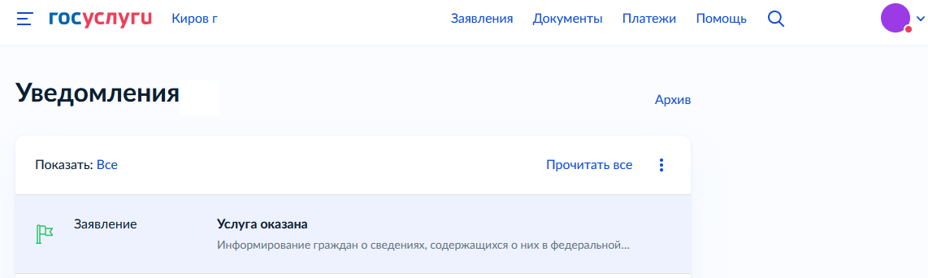
Шаг 6. В разделе «Уведомления» отобразится заказанная справка. Открыть справку можно после того, как статус будет «Услуга оказана»

